Slide 1
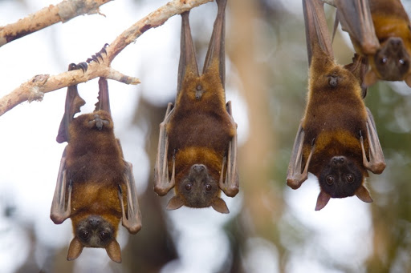
BIOLOGIYA
7-sinf
Mavzu: Qo‘lqanotli va kemiruvchilar turkumi

Slide 2
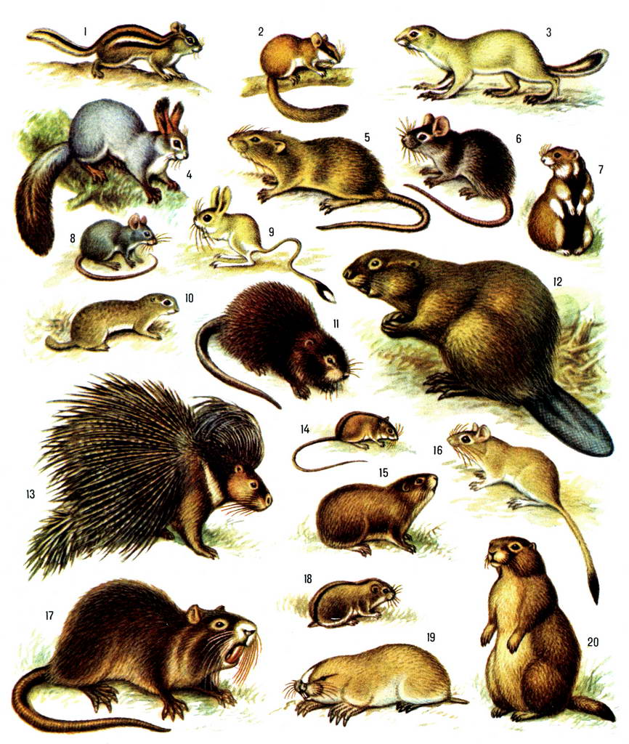
Dars rejasi
Qo‘lqanotlilar turkumi
Kemiruvchilar turkumi

Slide 3
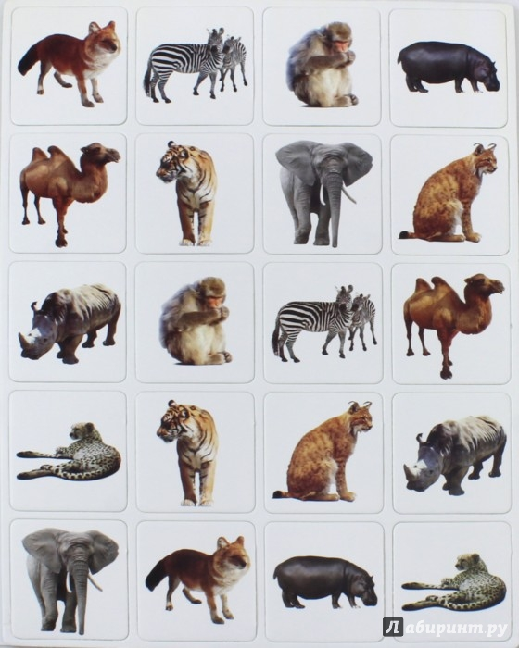
Topshiriqni tekshirish
Hayvonlarning juftini toping.
10 xil hayvon jufti berilgan.

Slide 4
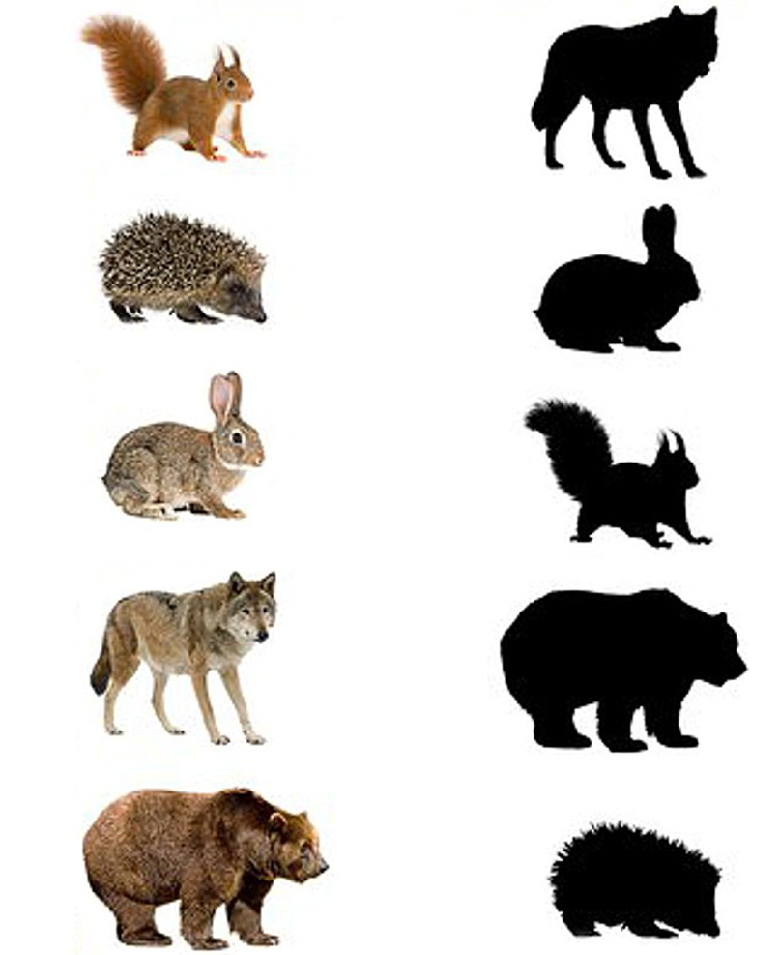
Topshiriq
Hayvonlar soyasini toping.

Slide 5
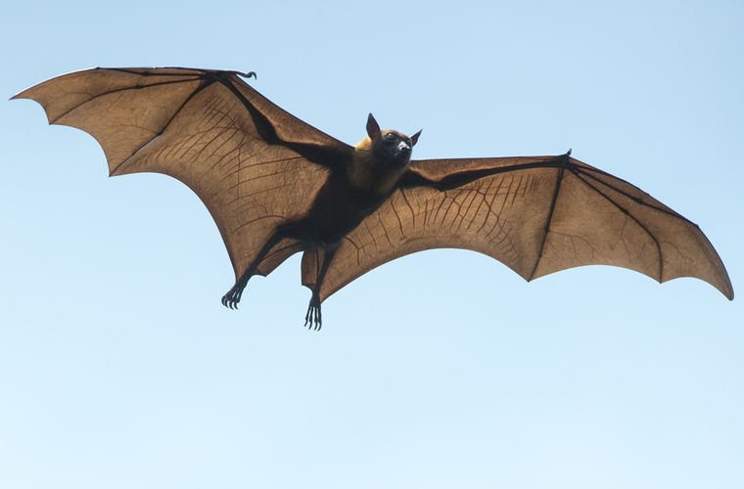
Qo‘lqanotlilar turkumi
Qo‘lqanotlilar – uchishga moslashgan sutemizuvchilar. Ularning oldingi oyoqlari o‘zgarib, qanotga aylangan.
Oldingi oyoqlari suyaklari oralig‘iga hamda orqa oyoqlari bilan tanasining ikki yoni o‘rtasiga yupqa teri parda tortilgan. Bu parda hayvon uchganida ko‘tarish yuzasini hosil qiladi.

Slide 6
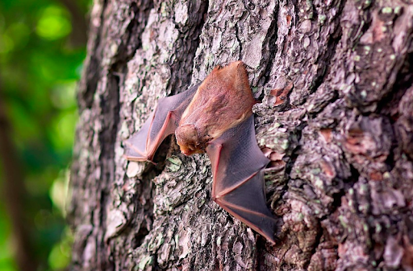
Qo‘lqanotlilar turkumi
Lekin oldingi oyoqlarining birinchi barmog‘i hamda keyingi oyoqlarining panjasi erkin bo‘ladi.
Ular qo‘nganida bu panjalari bilan g‘orlarning devoriga, daraxtlar tanasiga yopishib oladi yoki ularga asta-sekin chirmashib chiqadi.

Slide 7
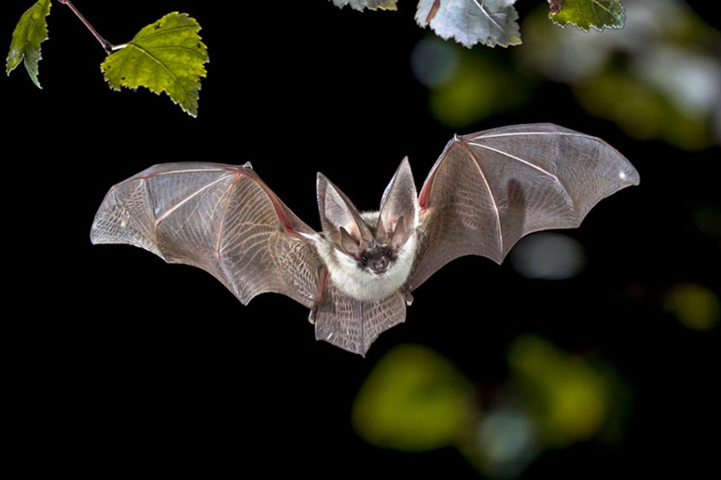
Qo‘lqanotlilar turkumi
Ko‘rshapalaklarning ko‘zlari ojiz bo‘lib, yaxshi ko‘rolmaydi. Lekin ular tunda ham biron narsaga urilmasdan ucha oladi, hasharotlarni og‘zi bilan tutib oladi.
Ko‘rshapalaklarning fazoda mo‘ljal olish xususiyati ularning ultratovush tarqatishi va uni qabul qilishi bilan bog‘liq.
Uchayotgan hayvon burni va og‘zidan uzuq-yuluq ultratovush chiqaradi. Tovush uning yo‘lida uchraydigan to‘siqdan aks-sado singari qaytadi.

Slide 8
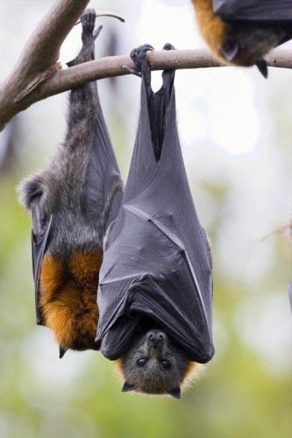
Qo‘lqanotlilar turkumi
Uning qulog‘i ana shu qaytgan tovush to‘lqinlarini qabul qilganligi tufayli o‘z o‘ljasini topadi yoki to‘siqni sezadi. Ko‘rshapalaklar qon so‘ruvchi va zararkunanda hasharotlarni qirib, foyda keltiradi.
Ko‘rshapalaklarni aholi yashaydigan joylarga jalb qilish uchun pana joylarni buzmaslik va yangi pana joylar yaratish zarur.

Slide 9
Qo‘lqanotlilar turkumi
1 – malla shomshapalak
2 – taqaburun ko‘rshapalak
3 – quloqdor ko‘rshapalak
4 – terili ko‘rshapalak
5 – katta shomshapalak

Slide 10
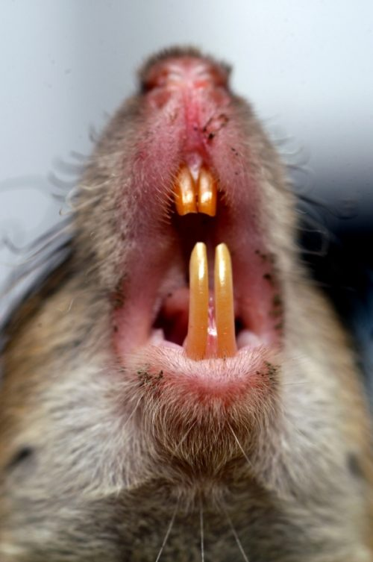
Kemiruvchilar turkumi
Kemiruvchilarning yirtqich (qoziq) tishlari bo‘lmaydi. Kurak tishlari esa yirik va o‘tkir bo‘ladi. Qattiq oziqni o‘tkir kurak tishlari bilan uzib olib, oziq tishlari yordamida ezib maydalaydi.
Ularning kurak tishlari doimo yedirilib turadi, lekin o‘tmaslashmaydi. Chunki kurak tishlarining orqa tomonida emali bo‘lmaydi.
Yuqori va pastki kurak tishlar bir-biriga ishqalanishi tufayli charxlanib o‘tkirlashadi. Kurak tishlar hayvonning hayoti davomida o‘sib turadi.

Slide 11
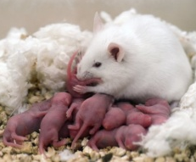
Kemiruvchilar turkumi
Kemiruvchilar – keng tarqalgan, xilma-xil, juda serpusht hayvonlar Ko‘pchilik turlari bir yilda bir necha marta bolalaydi.
Shuning uchun ayrim yillari ularning soni juda tez ko‘payib ketib, katta ziyon yetkazadi. Turarjoylar yaqinida sichqonlar va kalamushlar, cho‘llarda yumronqoziqlar ko‘p uchraydi.

Slide 12
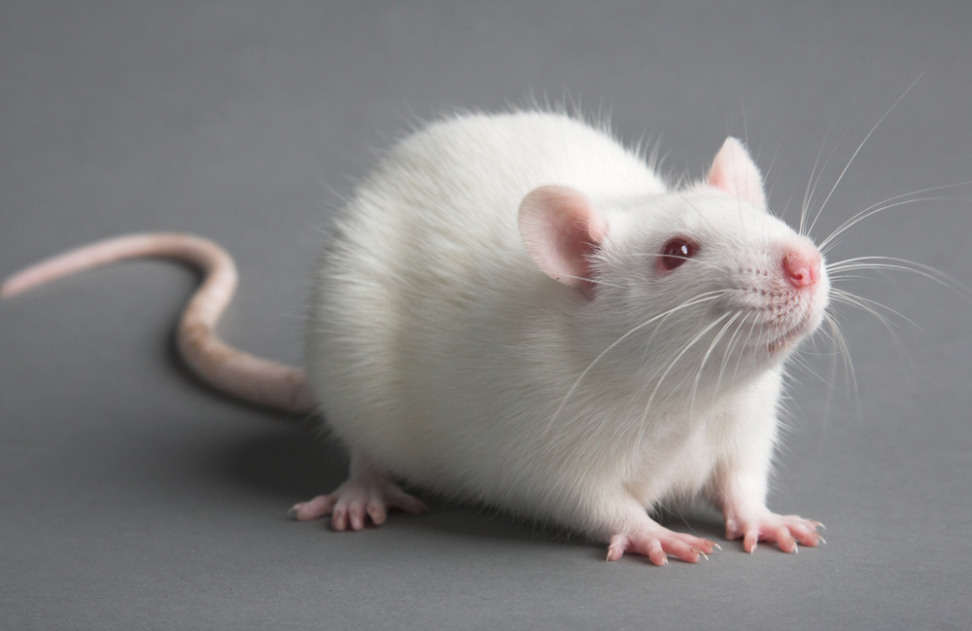
Kemiruvchilar turkumi
Ko‘pchilik kemiruvchilar – zararkunanda hayvonlardir. Sichqonlar va kalamushlar omborxonalarda saqlanayotgan don va oziq-ovqat mahsulotlari va sanoat mollarini kemirib, katta ziyon keltiradi. Kalamushlar o‘lat kasalligini ham tarqatishi mumkin.

Slide 13
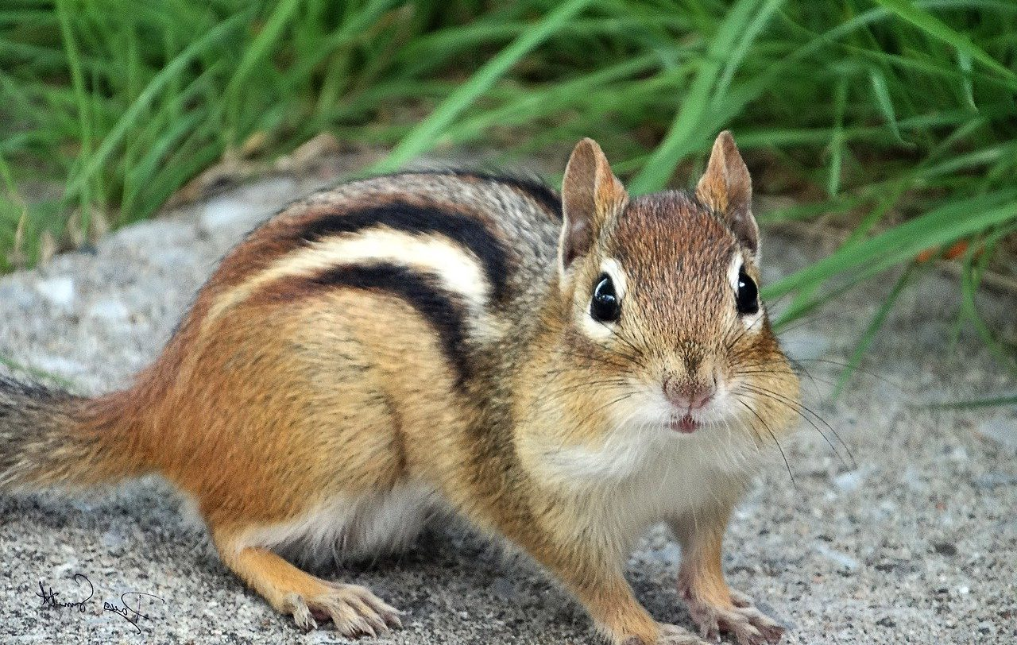
Kemiruvchilar turkumi
Burunduq - olmaxonlar oilasiga kiradi. Shimoliy Amerika va Yevrosiyo hududida keng tarqalgan. Og‘ziga oziq to‘plab, uyasiga tashiydi. Qishki uyquga kiradi. Yirtqich qushlar va tulki uchun oziq hisoblanadi.

Slide 14
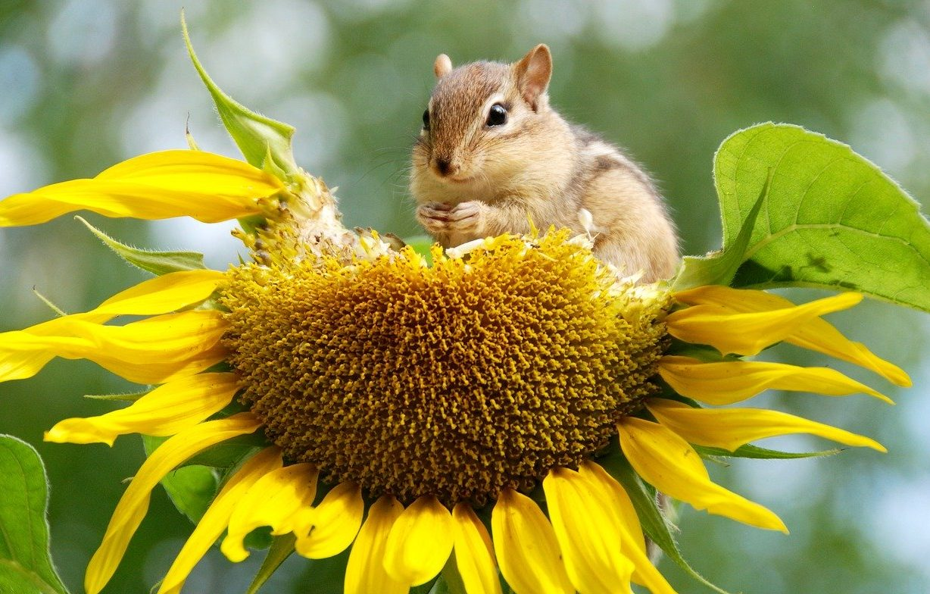
KEMIRUVCHILAR TURKUMI
Burunduqlar asosan don mahsulotlari, yong‘oq, pista bilan oziqlanadi. Ayrim holatlarda hasharot va mollyuskalarni ham yeydi.
Homiladorlik muddati 30 kun.
4-6 tagacha bolalaydi. Bolalari 11 oyda voyaga yetadi.

Slide 15
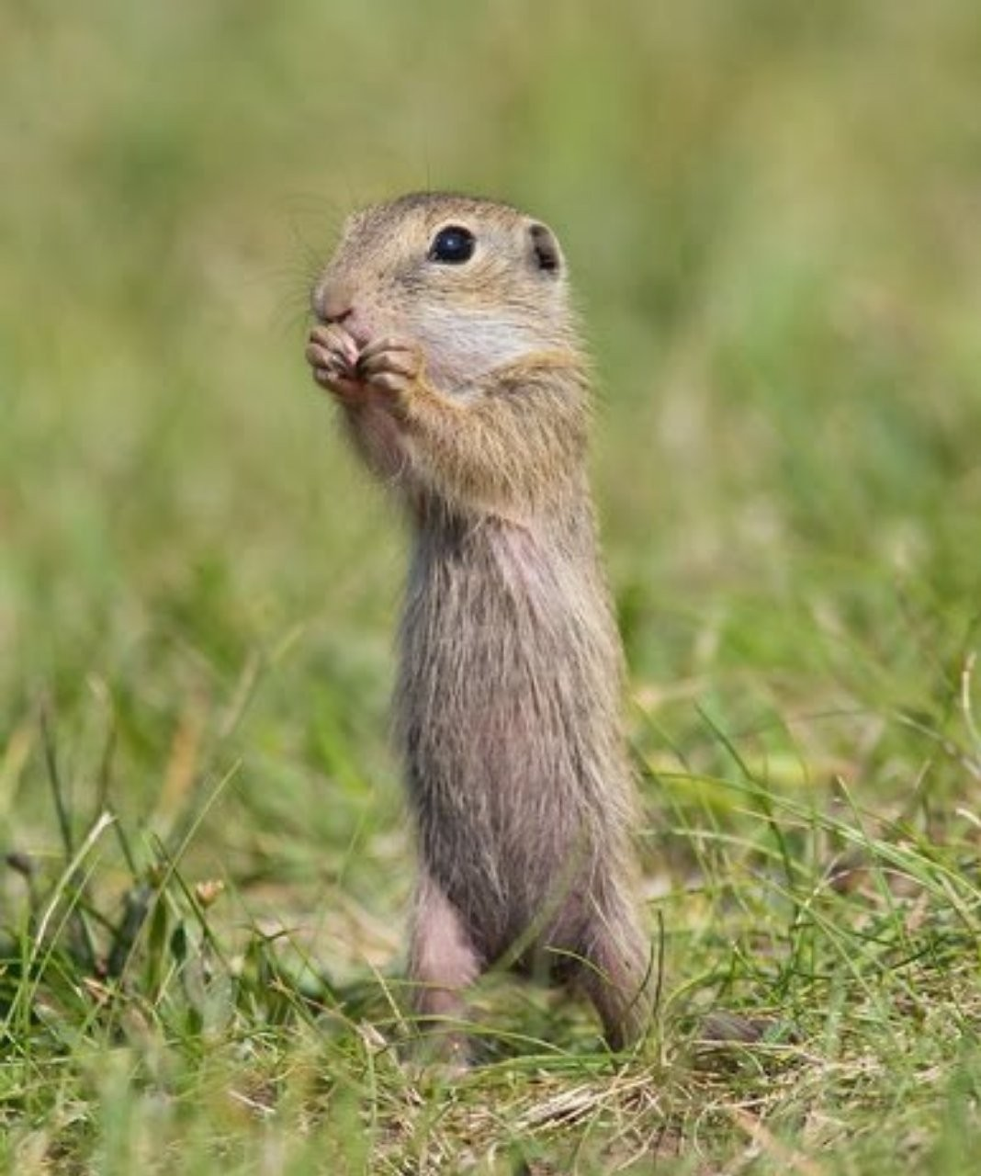
Kemiruvchilar turkumi
Yumronqoziq:
tiyinsimonlar oilasiga mansub;
tanasi 14-40 cm;
dumi 4- 25 cm;
rangi qum rangda;
choʻl, tundra va togʻlarda tarqalgan;
20 dan koʻproq turi bor;
kunduzi faol hayot kechiradi;
qishki uyquga kiradi;
koloniya boʻlib yashaydi;

Slide 16
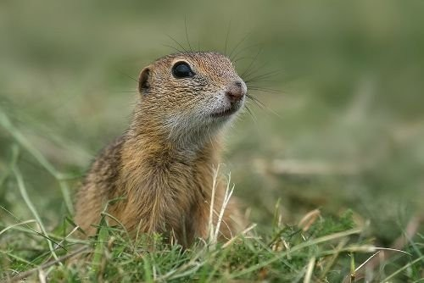
Kemiruvchilar turkumi
Oʻsimliklarning yer usti va osti qismlari bilan oziqlanadi;
urugʻlarini yigʻadi;
yiliga bir marta urchiydi;
5-8 bola tugʻadi;
donli oʻsimliklarning xavfli zararkunandasi;
kasallik qoʻzgʻatuvchilarning tabiiy tashib yuruvchisi;
yirik turlari terisi uchun ovlanadi.

Slide 17
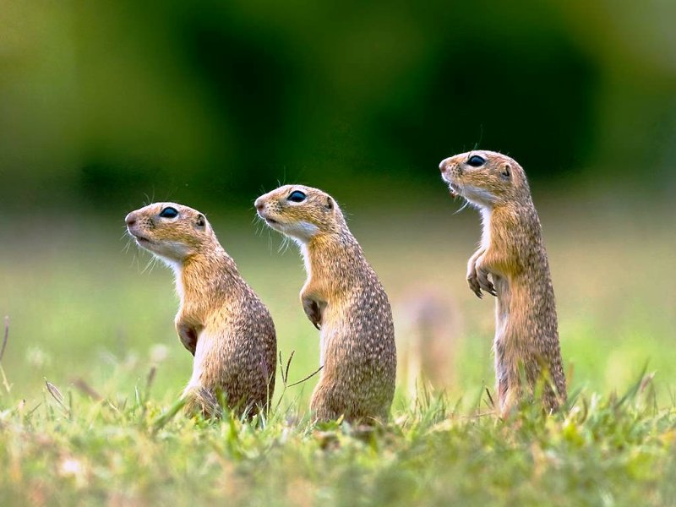
Kemiruvchilar turkumi
Kemiruvchilardan foydalilari ham bor. Ondatra, nutriya, sug‘ur, yumronqoziq va tiyinlar mo‘yna uchun ovlanadi. Ondatra va nutriya qimmatli mo‘yna beradi.
Ularning vatani Amerika hisoblanadi. Respublikamizda ham bu hayvonlar ko‘paytiriladigan mo‘ynachilik xo‘jaliklari tashkil etilgan.

Slide 18
Kemiruvchilar turkumi
Quyon:
Og‘irligi 1,6-2,5 kg;
Qulog‘i va oyoqlari kalta;
In qazib, bolalaydi;
Bolalarining ko‘zi yumuq, junsiz bola bo‘ladi;
Tovushqon:
Og‘irligi 3-7 kg;
Qulog‘i va oyoqlari uzun;
In qazimaydi;
Bolalarining ko‘zi ochiq, jun bilan qoplangan bo‘ladi;

Slide 19
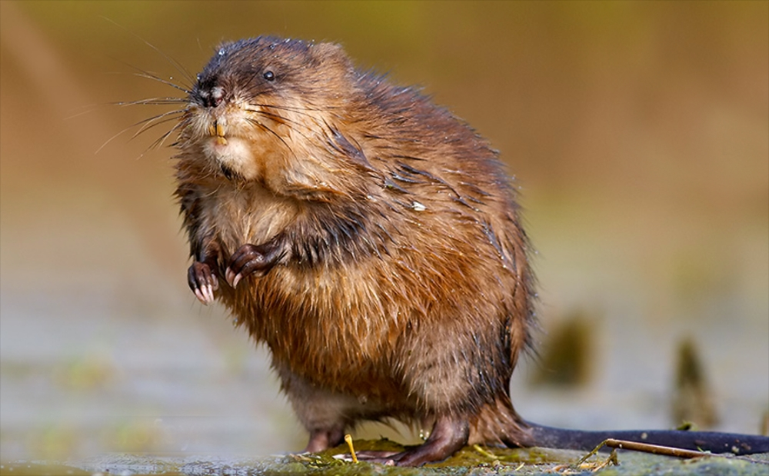
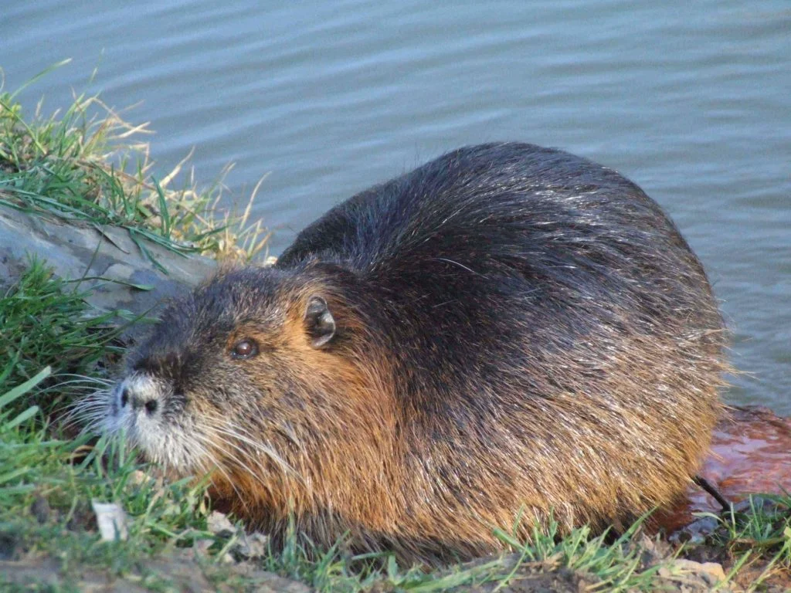
Kemiruvchilar turkumi
NUTRIYA
ONDATRA

Slide 20
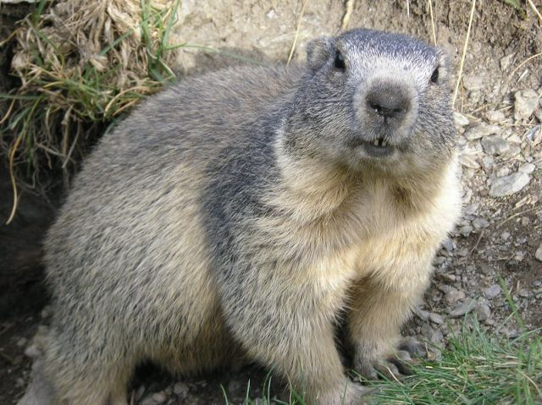
Kemiruvchilar turkumi
Tog‘larda ko‘k sug‘ur uchraydi. Uning terisi boshqa sug‘urlarnikiga nisbatan yuqori baholanadi; yog‘idan xalq tabobatida dori-darmon o‘rnida foydalaniladi.
Hozir soni juda kamayib ketganligi tufayli ko‘k sug‘ur “Qizil kitob”ga kiritilgan.

Slide 21
Mustaqil bajarish uchun topshiriqlar:
Qo‘lqanotlilarning skeleti va muskullarining tuzilishidagi qaysi xususiyatlar ularning qushlar singari uchishiga yordam beradi?
Nima sababdan qo‘lqanotlilarning quloq suprasi keng bo‘ladi?
Nima sababdan quyonlar in quradi, tovushqonlar esa in qurmaydi?

Slide 22
Mustaqil bajarish uchun topshiriqlar:
1. Darslikning 180-182-sahifalarini o‘qish.
2. Mavzu oxiridagi topshiriqlarni bajarish.

